Slide 1
DTNPL
ETB
KPLO DTNPL
20.09.10 ~ 11
Lumir

Slide 2
Contents
DTNPL-ETB (‘20.09.10 ~ 11)

Slide 3
DTNPL- ETB (‘20.09.10 ~ 11)

Slide 4
Test Item

Slide 5
Test Overview
시험목적
  ETB 진행
시험항목
  DTN010 ~ DTN 090 항목의 시험 진행
시험절차
  KPLO-D0-550-212
시험결과 확인 방안
  ITOS에 저장된 Log를 확인하여 정상 동작 확인
시험장소
  KARI ETB Room
시험날짜
  2020.09.10 ~11
시험 결과
  KARI의 준비 문제로 인하여 DTN 060 ~ DTN090 시험은 진행을 하지 못 함.

Slide 6
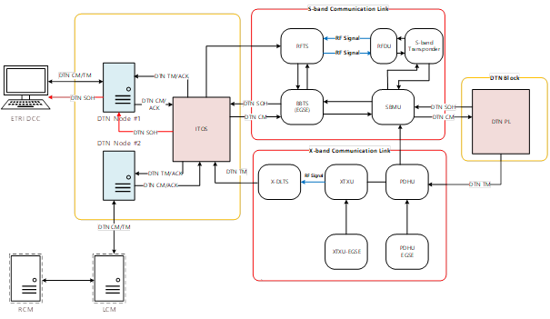
Test Setup
Test Setup
DTNPL Version
Component |  |  | Version | Remark
DTNPL | S/W | ION Application | Ver 3.6.0
 |  | SBC Firmware | Ver 0.4
 |  | RTEMS OS | RTEMS Ver 4.11
 | H/W | FPGA | Ver 0.1
 |  | SBC | EM

Slide 7
Test Result Summary
Test Result ( 9개의 항목 중 5개 항목 시험 완료)
  DTN010
    SOH Telemetry
    Procedure : DTNPL-ETB-01 / 정상 동작 확인 완료
  DTN020
    Bi Level Telemetry
    Procedure : DTNPL-ETB-02 / 정상 동작 확인 완료
  DTN030
    Bi-Level Command
    Procedure : DTNPL-ETB-03 / 정상 동작 확인 완료
  DTN040
    BPM Single Trip
    Procedure : DTNPL-ETB-04 / 정상 동작 확인 완료
  DTN050
    CFDP Single Trip
    Procedure : DTNPL-ETB-05 / 정상 동작 확인 완료
  DTN060 ~ 090
    KARI ETB 준비 문제로 시험 진행하지 않음.

